Slide 1


KHÓA HỌC JAVA WEB - FE
Biên soạn: T3H
Bài 9: Toán tử và làm quen với chuỗi (string)
GIẢNG VIÊN: NVLONG

Slide 2
KHÓA HỌC JAVA WEB - FE
Biên soạn: T3H
NỘI DUNG
Các hàm xử lý chuỗi
Tự tạo hàm trong Javascript
Thực hành

Slide 3
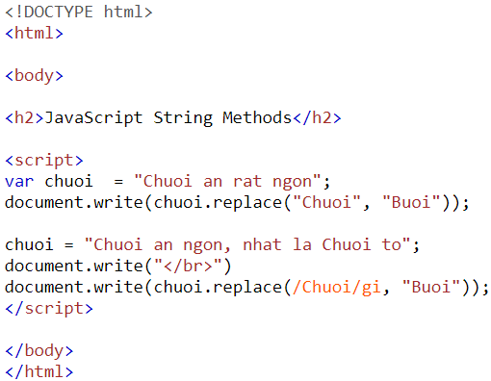
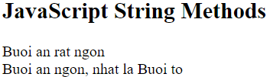
KHÓA HỌC JAVA WEB - FE
Biên soạn: T3H
II. Các hàm xử lý chuỗi
Hàm thay thế
replace(gia tri cu, gia tri moi): thay thế một phần của chuỗi bằng giá trị mới

Slide 4
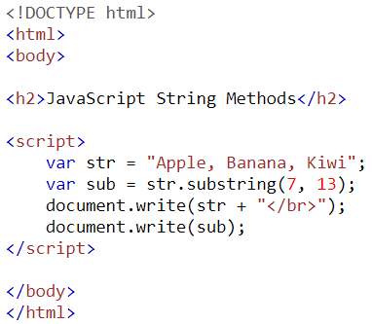
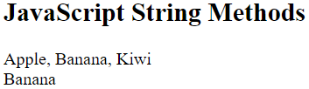
KHÓA HỌC JAVA WEB - FE
Biên soạn: T3H
II. Các hàm xử lý chuỗi
2. Xóa chuỗi
slice(start, end): lấy một phần của chuỗi và trả về phần lấy được
substring(start, end): tương tự slice nhưng không chấp nhận đầu vào là số âm
substr(start, length): lấy một phần của chuỗi và trả về phần lấy được

Slide 5
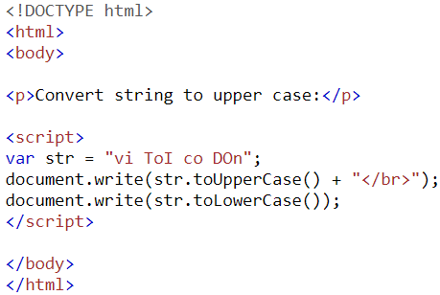


KHÓA HỌC JAVA WEB - FE
Biên soạn: T3H
II. Các hàm xử lý chuỗi
3. Đổi chữ hoa chữ thường
toUpperCase(): đổi chuỗi thành chữ hoa và trả về giá trị mới
toLowerCase(): đổi chuỗi thành chữ thường và trả về giá trị mới

Slide 6
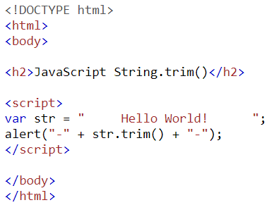
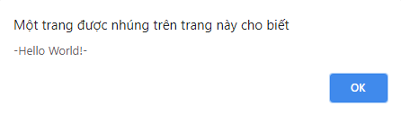
KHÓA HỌC JAVA WEB - FE
Biên soạn: T3H
II. Các hàm xử lý chuỗi
4. Hàm trim()
trim(): xóa toàn bộ khoảng trống ở đầu và cuối của chuỗi

Slide 7
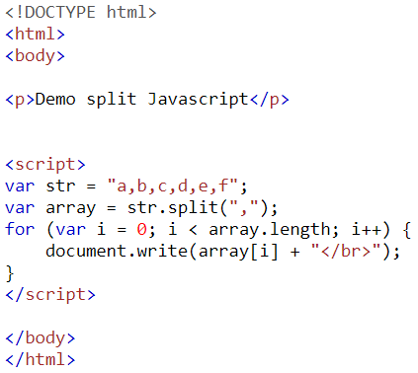
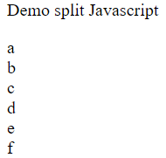
KHÓA HỌC JAVA WEB - FE
Biên soạn: T3H
II. Các hàm xử lý chuỗi
4. Hàm tách chuỗi
split(ký tự): tách chuỗi thành nhiều phần tử dựa vào 1 hoặc nhiều ký tự đầu vào

Slide 8
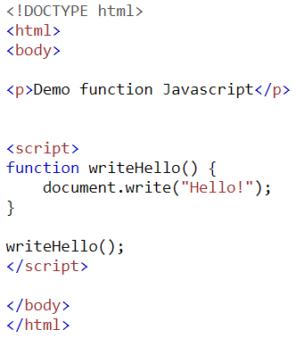

KHÓA HỌC JAVA WEB - FE
Biên soạn: T3H
Tạo hàm trong Javascript
Hàm là tập hợp của 1 hoặc nhiều dòng lệnh, chỉ được thực thi khi gọi
Để tạo hàm, ta dùng từ khóa function
Để gọi hàm, viết tên hàm cùng dấu ngoặc tròn và tham số nếu có

Slide 9
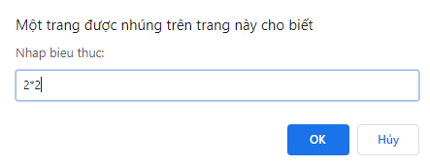

KHÓA HỌC JAVA WEB - FE
Biên soạn: T3H
Thực hành
Bài 1:
Mô phỏng máy tỉnh bỏ túi. Cho phép người dùng nhập biểu thức (vd: 2+2), sau đó hiển thị kết quả của biểu thức ra màn hình.
Chỉ hỗ trợ toán tử +, -, *, /. Nếu người dùng nhập sai, báo lỗi “Sai dữ liệu đầu vào”

Slide 10
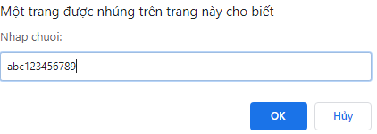

KHÓA HỌC JAVA WEB - FE
Biên soạn: T3H
Thực hành
Bài 2:
Đảo ngược chuỗi. Cho phép người dùng nhập chuỗi có độ dài bất kỳ, hiển thị lại chuỗi ra màn hình với thứ tự ngược lại

Slide 11
KHÓA HỌC JAVA WEB - FE
Biên soạn: T3H
Thực hành
Bài 3:
Chuẩn hóa chuỗi. Cho phép người dùng nhập chuỗi bất kỳ, in ra màn hình chuỗi mới theo các yêu cầu sau:
Xóa hết các khoảng trắng dư thừa ở đầu và cuối chuỗi
Mỗi từ cách nhau bằng dấu “-”
Viết hoa kí tự đầu của mỗi từ

